Slide 1
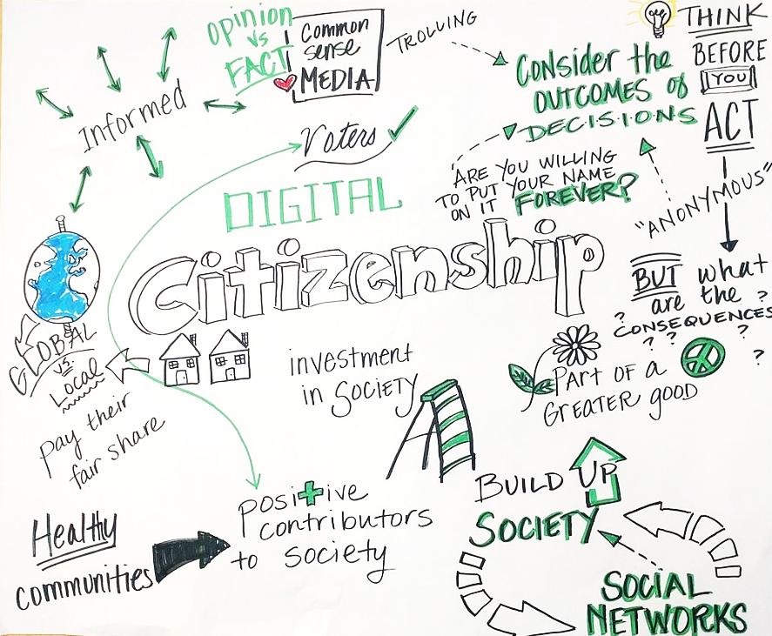
Ciudadanía digital: uso ético de la tecnología digital
Building Digital Resilience by Making Digital Wellbeing and Security Accessible to All 2022-2-SK01-KA220-ADU-000096888

Slide 2
Uso ético de la tecnología digital
Vídeo introductorio

Slide 3
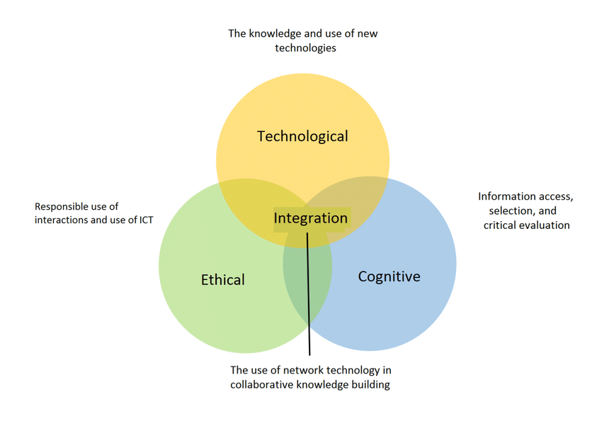
Los componentes de la competencia digital
Alfabetización informática o alfabetización informática: es el componente técnico de la competencia digital, ya que se refiere al aprendizaje de habilidades técnicas sobre cómo utilizar hardware y software.
Alfabetización informacional: introduce aspectos cognitivos de las tecnologías digitales como el pensamiento crítico, la resolución de problemas, etc.
Alfabetización mediática (educación mediática): se refiere a los aspectos éticos del uso de las tecnologías digitales y las redes sociales. Implica la capacidad de comprender, interpretar y evaluar críticamente el significado de las herramientas y los contenidos digitales.

Slide 4
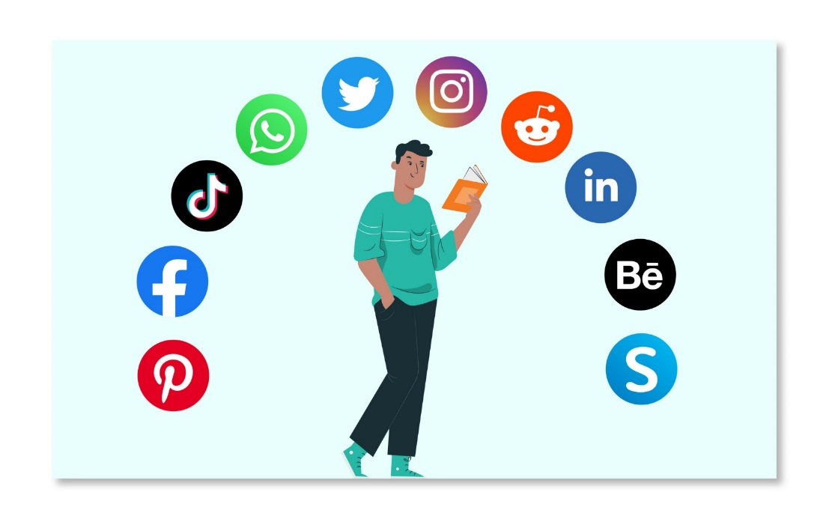
¿Qué es la educación en medios?
La educación en medios es el proceso a través del cual los individuos se vuelven alfabetizados en medios y capaces de comprender críticamente la naturaleza, las técnicas y los impactos de los mensajes y producciones de los medios.
Evaluar y comprender críticamente los mensajes, símbolos y lenguajes de las redes sociales.
Tomar conciencia de nuestros comportamientos y comunicaciones en línea.
Entender cómo funcionan las plataformas de redes sociales y en beneficio de quién .
Cómo las redes sociales producen significado y representan la realidad.
Cómo estas representaciones de la realidad son interpretadas por el público.

Slide 5
¿Por qué la educación en medios?
Vivimos en la sociedad de la posverdad
Los hechos objetivos tienen menos influencia en la formación de la opinión pública que las apelaciones a las emociones y a las creencias personales y culturales.

Slide 6
Introducción a la psicología social
La psicología social tiene como objetivo comprender los pensamientos, emociones y acciones de los individuos en relación con la presencia implícita de otros, es decir, en relación con la estructura social.
¡Esto también es válido online!

Slide 7
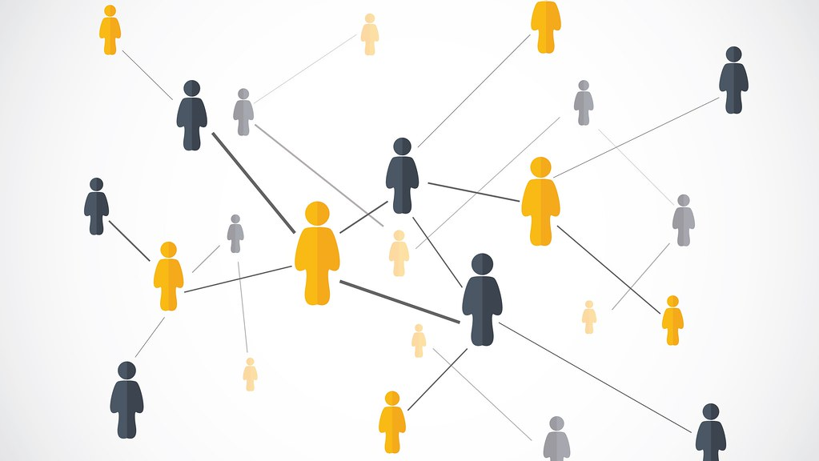
Introducción a la psicología social
Según el enfoque construccionista, las dimensiones sociales y culturales son constitutivas de la mente y de sus procesos cognitivos y emocionales.
La realidad se entiende como una visión socialmente compartida y negociada.
El conocimiento de la realidad se entiende como un proceso continuo de organización colectiva y de asignación de significado.

Slide 8
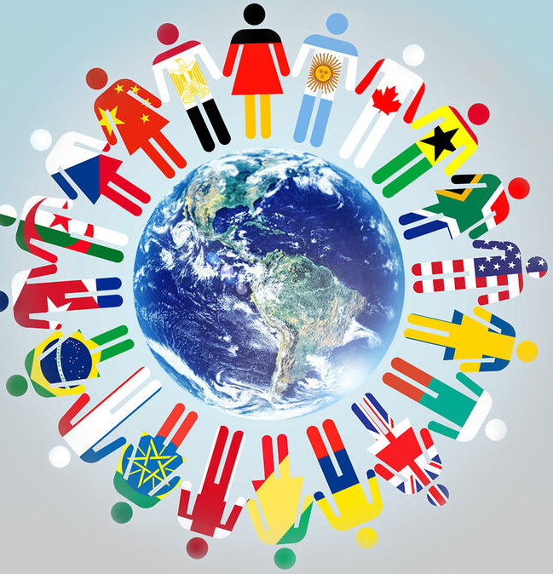
Introducción a la psicología social
¿Qué es la cultura?
La cultura se refiere a un conjunto de significados, símbolos, conocimientos y lenguajes compartidos a través de los cuales un grupo cultural se relaciona con la realidad.
¿Qué es un grupo cultural?
Un grupo cultural se define como un conjunto de individuos que comparten un conjunto básico de creencias, patrones de comportamiento y valores.
Se refiere a los grupos en los que nacemos, como la raza, el origen nacional, el género, la clase o la religión.
También puede incluir grupos a los que nos volvemos parte. Por ejemplo, es posible adquirir una nueva cultura al mudarnos a un nuevo país o barrio, al unirnos a una nueva ocupación o a un club deportivo o cultural, por un cambio de estatus económico, al quedar discapacitado, etc.

Slide 9
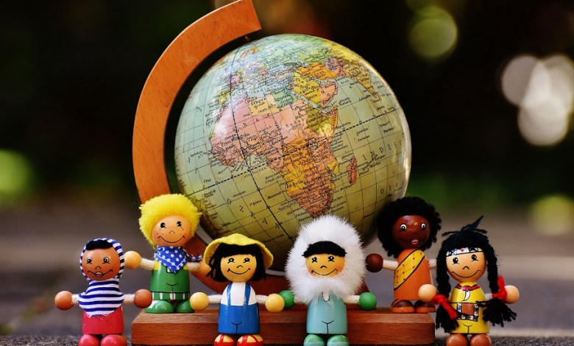
Introducción a la Psicología Social Categorización social
La categorización social es el proceso mediante el cual agrupamos a los individuos en función de la información social.
Los “tres grandes” son el sexo, la raza y la edad , pero también se categorizan otras dimensiones, como el estatus social, la ocupación e incluso la orientación sexual.
Una vez determinadas, las categorizaciones sociales de los demás moldean nuestra evaluación y nuestros comportamientos, a menudo sin darnos cuenta.

Slide 10
Introducción a la Psicología Social ¿Qué es la categorización social?
¿Por qué? Para reducir la complejidad de la realidad.
¿Riesgo? Perder la especificidad de cada individuo.

Slide 11
Introducción a la Psicología Social ¿Cómo superar la categorización social?
Creando un nuevo grupo cultural común.
Consejo rápido: Piensa en personas que pertenecen a un grupo cultural diferente al tuyo. Por ejemplo, de diferente religión o etnia. ¿Se te ocurre algún grupo cultural en común con estas personas?
¡Piensa en los grupos culturales de los que formaste parte!

Slide 12
Introducción a la psicología social El experimento de Robbers Cave, realizado por Muzafer Sherif en la década de 1950, con 22 niños en los campamentos de verano de Oklahoma
Los grupos se formaron separando a aquellos que mostraban afinidad.
Cuando se introdujo la competencia intergrupal, la identidad de grupo superó las afinidades individuales.
Más tarde, las tareas cooperativas redujeron este conflicto, resaltando el papel de los objetivos compartidos en la resolución de las tensiones grupales.
Consejo rápido: ¿Puedes pensar en algún ejemplo de cooperación en línea que haya ayudado a superar los prejuicios y los conflictos intergrupales?

Slide 13
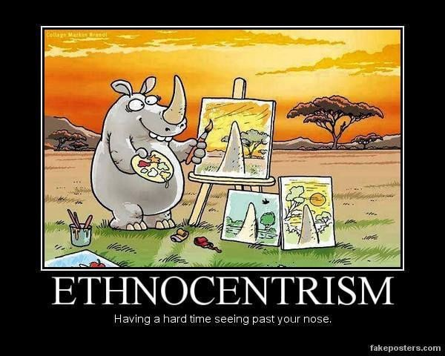
Introducción a la psicología social
¿Qué es el etnocentrismo? Tendencia a considerar los valores del propio grupo cultural como superiores y absolutos.
¿Qué es el prejuicio? Tendencia a juzgar negativamente a individuos que pertenecen a otros grupos culturales.

Slide 14
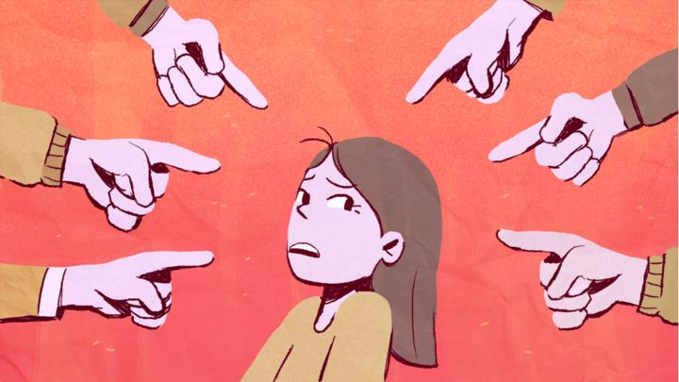
Introducción a la Psicología Social Los componentes del prejuicio
Estereotipo: es el elemento cognitivo, que se refiere a la información relativa a un grupo cultural.
Emociones: es el elemento clave del prejuicio, del que surge un juicio negativo.
Discriminación: es el elemento conductual que lleva a que se realicen acciones contra el grupo cultural objetivo.

Slide 15
Introducción a la psicología social Un ejemplo de prejuicio
Estereotipo: “Todos los gitanos son ladrones”.
Emociones: “Esto me enoja y me pone resentido”.
Discriminación: “Por eso les insulto en el autobús”.
Consejo rápido: ¿Puedes pensar en algún ejemplo de prejuicio que ocurra en las redes sociales?

Slide 16
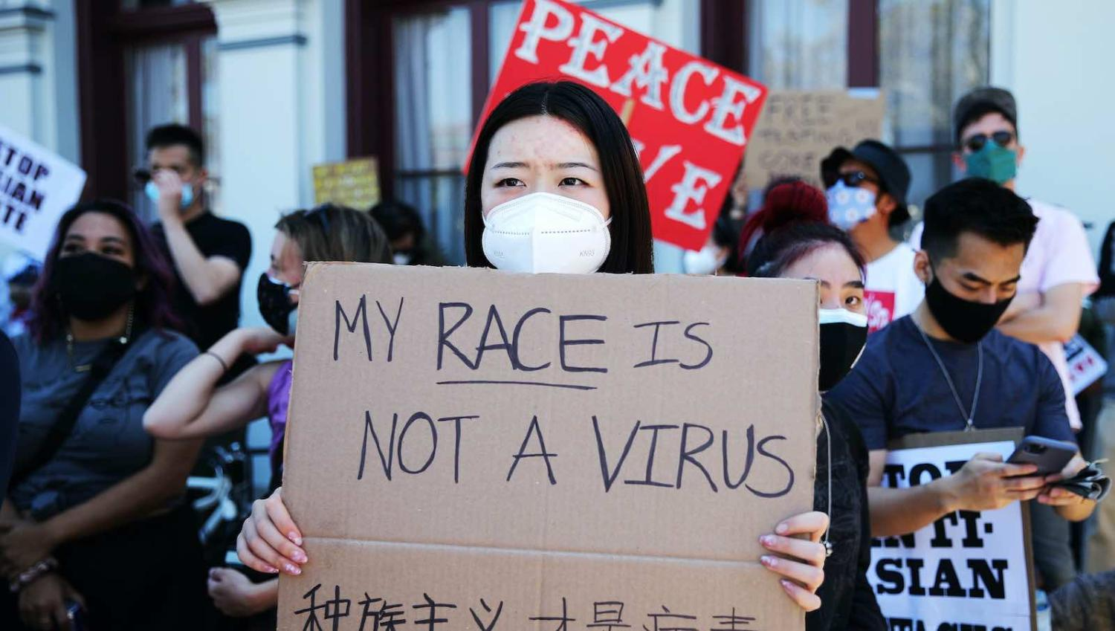
Introducción a la psicología social Un ejemplo de prejuicio en línea
Prejuicios hacia los estadounidenses de origen asiático en la pandemia de COVID-19
El brote de Covid-19 provocó un aumento de los incidentes de racismo, discriminación y violencia contra los “asiáticos”. Desde enero de 2020, muchos estadounidenses de origen asiático denunciaron haber sufrido insultos raciales, despidos injustificados en el lugar de trabajo, escupitajos, violencia física, distanciamiento físico extremo, etc.
Croucher S.M., Nguyen T. and Rahmani D. (2020). Prejudice Toward Asian Americans in the Covid-19 Pandemic: The Effects of Social Media Use in the United States.

Slide 17
Introducción a la Psicología Social ¿Cuál fue el papel de los medios de comunicación y las redes sociales en la difusión del prejuicio?
Titulares engañosos de los medios
“El pandemonio del virus chino”
“Los niños chinos se quedan en casa”
Hashtag de redes sociales
#VirusWuhan
#KungFlu

Slide 18
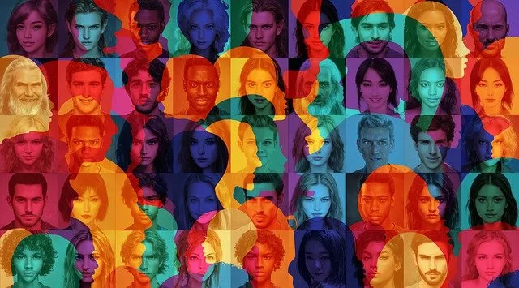
Introducción a la Psicología Social Modelos Culturales
Asimilaciones culturales: las diferencias culturales se eliminan lentamente.
Multiculturalidad: las culturas se consideran conjuntos rígidos y estables.
Interculturalidad: implica la hibridación de procesos culturales. La frontera cultural une y no divide a los diferentes grupos.
Consejo rápido: ¿Qué modelo cultural considera usted deseable?

Slide 19
Introducción a la Psicología Social Modelos Culturales
Asimilaciones culturales: las diferencias culturales se eliminan lentamente.
Multiculturalidad: las culturas se consideran conjuntos rígidos y estables.
Interculturalidad: implica la hibridación de procesos culturales. La frontera cultural une y no divide a los diferentes grupos.

Slide 20
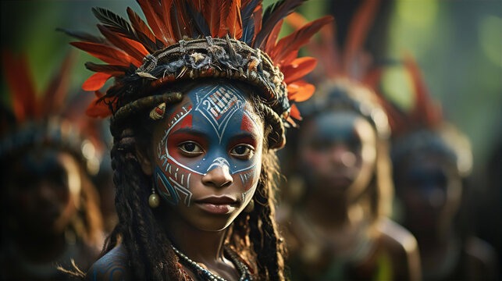
Introducción a la psicología social Dilema ético: relativismo cultural
El relativismo cultural es la postura de que no existe un estándar universal para medir las culturas y que todos los valores y creencias culturales deben entenderse en relación con su contexto cultural y no juzgarse en función de normas y valores externos.

Slide 21
Introducción a la psicología social Dilema ético: relativismo cultural
¿El relativismo cultural implica la ausencia de derechos humanos y valores morales absolutos? No, pero la frontera entre la violación de los derechos humanos y la pluralidad cultural es tenue.
Consejo rápido: ¿El matrimonio infantil en algunos países viola los derechos humanos o refleja diversidad cultural?

Slide 22
Licencia libre
El producto desarrollado aquí como parte del proyecto "Building Digital Resilience by Making Digital Wellbeing and Security Accessible to All2022-2-SK01-KA220-ADU-000096888" se desarrolló con el apoyo de la Comisión Europea y refleja exclusivamente la opinión del autor. La Comisión Europea no es responsable del contenido de los documentos.
La publicación obtiene la Licencia Creative Commons CC BY- NC SA.
Esta licencia permite distribuir, remezclar, mejorar y desarrollar la obra, pero sólo de forma no comercial. Al utilizar la obra, así como extractos de ella, se debe :
Se debe mencionar la fuente y el enlace a la licencia, y mencionar los posibles cambios. Los derechos de autor pertenecen a los autores de los documentos.
La obra no podrá ser utilizada con fines comerciales.
Si recompone, convierte o amplía la obra, sus contribuciones deben publicarse bajo la misma licencia que el original.
Descargo de responsabilidad:
Financiado por la Unión Europea. Las opiniones y puntos de vista expresados en este documento son, sin embargo, los de los autores y no reflejan necesariamente los de la Unión Europea o la Agencia Ejecutiva Europea en el Ámbito Educativo y Cultural (EACEA). Ni la Unión Europea ni la EACEA se hacen responsables de las mismas.

